Slide 1
Модуль 9: Разрешение адресов
Материалы для инструктора
Введение в сетевые технологии v7.0 (ITN)
Notes:
Программа Сетевой академии Cisco
Введение в сетевые технологии v7.0 (ITN)
Модуль 9: Разрешение адресов

Slide 2
Материалы для инструкторов. Модуль 9. Руководство по планированию
Эта презентация PowerPoint состоит двух частей:
Руководство по планированию для инструкторов
Ознакомительная информация по модулю
Методические пособия
Презентация перед классом для инструктора
Дополнительные слайды, которые можно использовать в классе
Начало на слайде № 9
Примечание: Перед предоставлением общего доступа удалите руководство по планированию из данной презентации.
Для получения дополнительной помощи и ресурсов перейдите на домашнюю страницу инструктора и ресурсы курса для этого курса. Вы также можете посетить сайт профессионального развития на netacad.com, официальную страницу Cisco Networking Academy в Facebook или группу FB только для инструкторов.
Notes:
2

Slide 3
В этом модуле
Для облегчения обучения в этот модуль могут быть включены следующие функции в GUI:
Функции | Описание
Анимация | Познакомит учащихся с новыми навыками и понятиями.
Видео | Познакомит учащихся с новыми навыками и понятиями.
«Проверьте свое понимание темы» | Онлайн-контрольная по теме, чтобы помочь ученикам самостоятельно оценить понимание материала.
Интерактивные задания | Задания разных форматов, чтобы помочь ученикам оценить понимание материала.
Проверка синтаксиса | Небольшие симуляции для отработки навыков настройки в командной строке Cisco.
Задания в PT | Моделирование сетей, предназначенных для изучения, приобретения, укрепления и расширения навыков.

Slide 4
В этом модуле (продолжение)
Для облегчения обучения в этот модуль могут быть включены следующие функции:
Функции | Описание
Практические лабораторные работы | Лабораторные работы, предназначенные для работы с физическим оборудованием.
Работа в классе | Они находятся на странице ресурсов для инструкторов. Занятия в классе предназначены для облегчения обучения, обсуждения в классе и совместной работы учащихся.
Контрольная работа по модулю | Работы для самооценки концепций и навыков, полученных в рамках серии тем, представленных в модуле.
Краткое содержание модуля | Конспект материалов модуля.

Slide 5
«Проверьте свое понимание темы»
Упражнения «Проверьте свое понимание темы» предназначены для того, чтобы ученики могли быстро определить, поняли ли они содержание темы и могут ли они переходить к следующей, или им нужно вернуться и пересмотреть текущую тему.
Упражнения «Проверьте свое понимание темы» не влияют на оценки учащихся.
Для этих упражнений нет отдельных слайдов в презентации для инструкторов. Они перечислены в области заметок слайда перед их началом.
Notes:
5

Slide 6
Модуль 9: Задания
Какие задания представлены в этом модуле?
Страница # | Тип задания | Название | Функционал
9.1.3 | Packet Tracer | Определение MAC- и IP-адресов | Рекомендовано
9.1.4 | Проверьте свое понимание темы | MAC и IP | Рекомендовано
9.2.3 | Видео | Принцип работы протокола ARP — ARP-запрос | Рекомендовано
9.2.4 | Видео | Принцип работы протокола ARP — ARP-ответ | Рекомендовано
9.2.5 | Видео | Роль ARP в обмене данными с удаленными сетями | Рекомендовано
9.2.9 | Packet Tracer | Изучение таблицы АRP | Рекомендовано
9.2.10 | Проверьте свое понимание темы | ARP | Рекомендовано
9.3.1 | Видео | Обнаружение соседних IPv6 устройств | Рекомендовано
9.3.4 | Packet Tracer | Обнаружение соседних IPv6 устройств | Рекомендовано
9.3.5 | Проверьте свое понимание темы | Обнаружение соседних IPv6 устройств | Рекомендовано
Notes:
6

Slide 7
Модуль 9: Рекомендации
Перед обучением по модулю 9 инструктор должен:
Просмотреть задания и лабораторные работы для этого модуля.
Постараться включить как можно больше вопросов, чтобы привлечь внимание учащихся во время презентации в классе.
Тема 9.1
Спросите студентов или проведите обсуждение в классе
Попросите учащихся обсудить IP-адреса и MAC-адреса от источника к месту назначения при наличии нескольких переходов.
Опишите адреса уровня 2, используемые, когда пункт назначения находится в той же локальной сети, и когда пункт назначения находится в удаленной сети.
Тема 9.2
Спросите студентов или проведите обсуждение в классе
Какое влияние оказывают запросы ARP на сеть и другие локальные устройства?
Какие риски связаны с ARP?
Notes:
7

Slide 8
Модуль 9: Рекомендации (Продолжения)
Тема 9.3
Спросите студентов или проведите обсуждение в классе
Почему вы полагаете, что запросы соседей ICMPv6 отправляются как многоадресные, а не широковещательные?
Обсудите сходства и различия между процессами ARP и ICMPv6.
Notes:
8

Slide 9
Модуль 9: Разрешение адресов
Введение в сетевые технологии v7.0 (ITN)
Notes:
Программа Сетевой академии Cisco
Введение в сетевые технологии v7.0 (ITN)
Модуль 9: Разрешение адресов

Slide 10
Задачи модуля
Название модуля: Разрешение адресов.
Цели модуля: Объяснить, как ARP и ND обеспечивают обмен данными в локальной сети.
Заголовок темы | Цель темы
MAC- и IP-адреса | Сравнить роли MAC- и IP-адресов.
⁪Протокол ARP | Объяснить назначение протокола разрешения адресов (ARP).
Обнаружение соседа | Рассказать о принципах обнаружения соседей при использовании протокола IPv6.
Notes:
10
9: Разрешение адресов
9.0.2

Slide 11
9.1 MAC- и IP-адреса
Notes:
9: Разрешение адресов
9.1 MAC- и IP-адреса

Slide 12
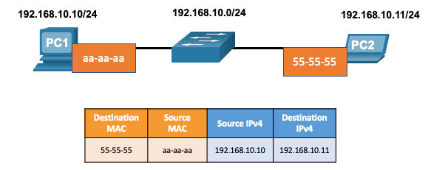
MAC- и IP-адреса Устройства назначения в той же сети
Устройству в локальной сети Ethernet присваиваются два основных адреса.
Физический адрес (MAC-адрес) используется для обмена данными между сетевыми платами Ethernet устройств, находящихся в одной сети.
Логический адрес (IP-адрес) используется для отправки пакетов от источника к назначению.
Адреса уровня 2 используются для доставки кадров из одного сетевого адаптера в другой сетевой адаптер в той же сети. Если IP-адрес назначения находится в той же сети, то MAC-адресом назначения является адрес устройства назначения.
Notes:
9: Разрешение адресов
9.1 MAC- и IP-адреса
9.1.1 – Устройство назначения в той же сети

Slide 13
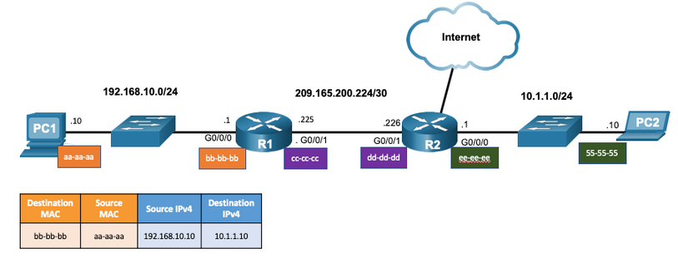
MAC- и IP-адреса Устройства назначения в удаленной сети
Если IP-адрес назначения находится в удаленной сети, то MAC-адресом назначения является адрес шлюза хоста по умолчанию.
ARP используется IPv4 для связывания IPv4 адреса устройства с MAC-адресом NIC устройства.
ICMPv6 используется IPv6 для связывания IPv6 адреса устройства с MAC-адресом сетевого адаптера устройства.
Notes:
9: Разрешение адресов
9.1 MAC- и IP-адреса
9.1.2. Устройства назначения в удаленной сети

Slide 14
MAC- и IP-адреса Packet Tracer. Идентификация МАС- и IP-адресов
В рамках данного упражнения Packet Tracer необходимо решить следующие задачи:
Сбор информации PDU для локальной сети связи
Сбор информации PDU для удаленной сетевой связи
Notes:
9: Разрешение адресов
9.1 MAC- и IP-адреса
9.1.3 Packet Tracer. Идентификация МАС- и IP-адресов
9.1.4 — Проверьте ваше понимание темы — MAC и IP

Slide 15
9.2 ARP
Notes:
9: Разрешение адресов
9.2 ARP

Slide 16
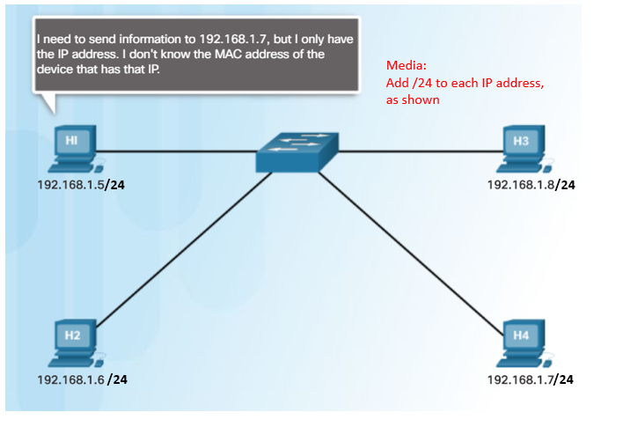
ARP Обзор ARP
Устройство использует ARP для определения MAC-адреса назначения локального устройства, когда оно знает свой IPv4 адрес.
Протокол ARP выполняет две основные функции.
Сопоставление IPv4-адресов и МАС-адресов
Ведение ARP-таблицы соответствий IPv4 с MAC-адресами
Notes:
9: Разрешение адресов
9.2 ARP
9.2.1 — Обзор ARP

Slide 17
Протокол разрешения адресов (ARP) Функции протокола ARP
При передачи кадра, устройство ищет в своей таблице ARP IPv4-адрес назначения и соответствующий MAC-адрес.
Если IPv4-адрес назначения пакета находится в той же сети, что и IPv4-адрес источника, устройство ищет в таблице ARP IPv4--адрес назначения.
Если IPv4-адрес назначения находится в другой сети, устройство ищет IPv4-адрес шлюза по умолчанию.
Если устройство находит IPv4-адрес, то в качестве MAC-адреса в кадре используется соответствующий MAC-адрес.
Если запись не найдена, устройство отправляет ARP-запрос.
Notes:
9: Разрешение адресов
9.2 ARP
9.2.2. Функции протокола ARP

Slide 18
Видео. Принцип работы протокола ARP — ARP-запрос
В этом видео будет рассмотрен запрос ARP для MAC-адреса.
Notes:
9: Разрешение адресов
9.2 ARP
9.2.3 — Видео — запрос ARP

Slide 19
Протокол разрешения адресов (ARP) Видео. Принцип работы протокола ARP — ARP-ответ
В этом видео будет показан ответ ARP в ответ на запрос ARP.
Notes:
9: Разрешение адресов
9.2 ARP
9.2.4. Видео. Принцип работы протокола ARP — ARP-ответ

Slide 20
Протокол разрешения адресов (ARP) Видео. Роль ARP в процессе удаленного обмена данными
В этом видео будет показано, как запрос ARP предоставит узлу MAC-адрес шлюза по умолчанию.
Notes:
9: Разрешение адресов
9.2 ARP
9.2.5. Видео. Роль ARP в процессе удаленного обмена данными

Slide 21
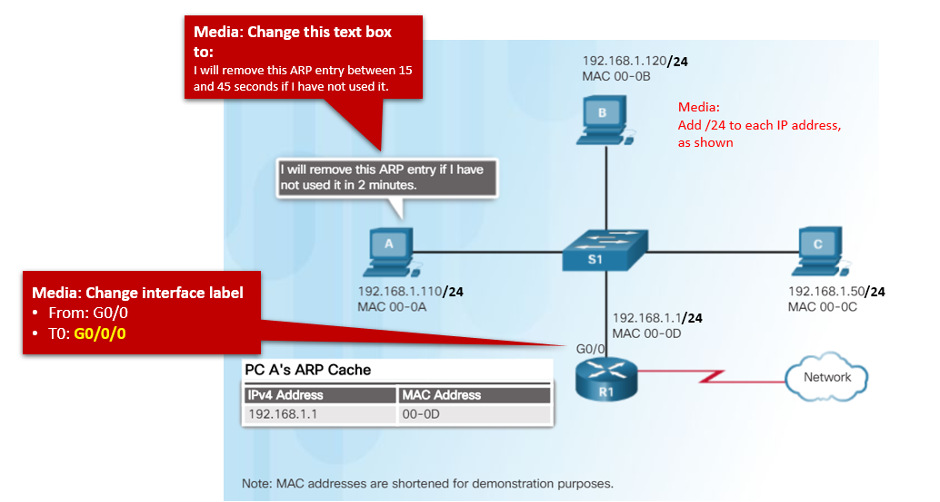
Протокол разрешения адресов (ARP) Удаление записей из таблицы ARP
Записи в таблице ARP не являются постоянными и удаляются, когда таймер кэша ARP истекает по истечении указанного периода времени.
Этот период может быть разным в зависимости от операционной системы устройства.
Записи таблицы ARP также могут быть удалены администратором вручную.
Notes:
9: Разрешение адресов
9.2 ARP
9.2.6. Удаление записей из таблицы ARP

Slide 22
Протокол разрешения адресов (ARP) Таблицы ARP на сетевых устройствах
На маршрутизаторе Cisco для просмотра таблицы ARP используется команда show ip arp.
Команда arp —a отображает таблицу ARP на ПК с Windows 10.
R1# show ip arp
Protocol Address Age (min) Hardware Addr Type Interface
Internet 192.168.10.1 - a0e0.af0d.e140 ARPA GigabitEthernet0/0/0
C:\Users\PC > arp -a
Interface: 192.168.1.124 --- 0x10
Internet Address Physical Address Type
192.168.1.1 c8-d7-19-cc-a0-86 dynamic
192.168.1.101 08-3e-0c-f5-f7-77 dynamic
Notes:
9: Разрешение адресов
9.2 ARP
9.2.7. Таблицы ARP на сетевых устройствах

Slide 23
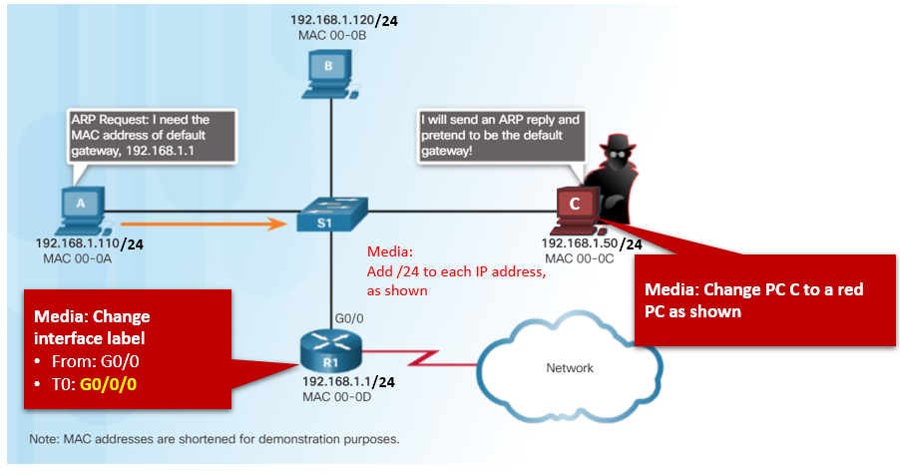
ARP Проблемы ARP широковещательная рассылка ARP и ARP-спуфинг
Поскольку ARP-запрос является кадром широковещательной рассылки, его получают и обрабатывают все устройства в локальной сети.
Чрезмерное распространение ARP может привести к снижению производительности.
Злоумышленник может использовать ARP spoofing для атаки «отравление» ARP-кеша.
Коммутаторы уровня предприятия включают методы снижения уровня защиты от атак ARP.
Notes:
9: Разрешение адресов
9.2 ARP
9.2.8 — Проблемы ARP широковещательная рассылка ARP и ARP-спуфинг

Slide 24
ARP Packet Tracer. Изучение таблицы АRP
В рамках данного упражнения Packet Tracer необходимо решить следующие задачи:
Анализ ARP-запроса
Изучение таблицы MAC-адресов коммутатора
Анализ процесса ARP в удаленных подключениях
Notes:
9: Разрешение адресов
9.2 ARP
9.2.9 – Cisco Packet Tracer. Изучение таблицы АRP
9.2.10 – Проверьте свое понимание темы - ARP

Slide 25
9.3 Медные кабели
Notes:
9: Разрешение адресов
9.3 Медные кабели

Slide 26
Обнаружение соседних IPv6 устройств Видео. Обнаружения соседей по протоколу IPv6.
Вместо протокола ARP разрешение адресов IPv6 использует ICMPv6-сообщения типа Neighbor Solicitation и Neighbor Advertisement (запрос и объявление о соседях).
Notes:
9: Разрешение адресов
9.3 – Обнаружение соседних IPv6 устройств
9.3.1 – Видео - Обнаружение соседних IPv6 устройств

Slide 27
Обнаружение соседних IPv6 устройств Видео. Обнаружение соседей по протоколу IPv6
Протокол обнаружения соседей IPv6 (ND) обеспечивает:
Разрешение адресов
Обнаружение маршрутизатора
Услуги по перенаправлению
«Запрос соседнего узла» и «Ответ соседнего узла» используются для обмена сообщениями между устройствами, например разрешения адресов (аналогично ARP для IPv6).
Сообщения ICMTPv6 Router Solicitation (RS) и Router Advertisement (RA) используются для обмена сообщениями между устройствами и маршрутизаторами для обнаружения маршрутизаторов.
Сообщения перенаправления ICMPv6 используются маршрутизаторами для лучшего выбора следующего перехода.
Notes:
9: Разрешение адресов
9.3 – Обнаружение соседних IPv6 устройств
9.3.2 — Сообщения обнаружения соседей по протоколу IPv6

Slide 28
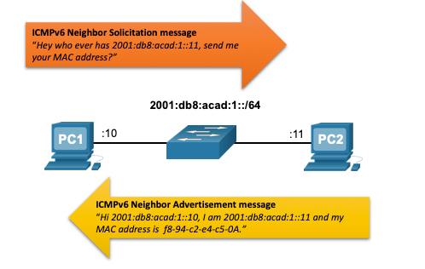
Обнаружение соседей по протоколу IPv6 Обнаружение соседей по протоколу IPv6 — разрешение адресов
IPv6 устройства используют ND для разрешения MAC-адреса известного IPv6 адреса.
Сообщения ICMPv6 Neighbor Solicitation отправляются с помощью специальных адресов многоадресной рассылки Ethernet и IPv6.
Notes:
9: Разрешение адресов
9.3 – Обнаружение соседних IPv6 устройств
9.3.3 — Обнаружение соседей по протоколу IPv6 — разрешение адресов

Slide 29
Обнаружение соседних IPv6 устройств Packet Tracer — Обнаружение соседей по протоколу IPv6
В рамках данного упражнения Packet Tracer необходимо решить следующие задачи:
Часть 1: Обнаружение соседних IPv6 устройств в локальной сети
Часть 2: Обнаружение соседей IPv6 удаленная сеть
Notes:
9: Разрешение адресов
9.3 – Обнаружение соседних IPv6 устройств
9.3.4 — Packet Tracer — Обнаружение соседей по протоколу IPv6
9.3.5 — Проверьте ваше понимание темы — Обнаружение соседей

Slide 30
9.4 Практика и контрольная работа модуля
Notes:
9: Разрешение адресов
9.4 Практика и контрольная работа модуля

Slide 31
Практика и контрольная работа модуля Что я изучил в этом модуле?
ARP-запросы используются для доставки кадра, передаваемого по каналу в инкапсулированном IP-пакете, от одной сетевой интерфейсной платы к другой в той же сети.
Если IP-адрес назначения находится в той же сети, то MAC-адресом назначения является адрес устройства назначения.
Если IP-адрес назначения находится в удаленной сети, то MAC-адресом назначения является адрес шлюза хоста по умолчанию.
Устройство использует ARP для определения MAC-адреса назначения локального устройства, когда оно знает свой IPv4 адрес.
ARP предоставляет две основные функции: разрешение IPv4 адресов для MAC-адресов и ведение таблицы сопоставлений IPv4 для MAC-адресов.
После получения ARP-ответа устройство добавит адрес IPv4 и соответствующий MAC-адрес в свою таблицу ARP.
В каждом устройстве есть таймер кеша ARP, который удаляет записи из таблицы ARP, не используемые в течение указанного периода времени.
IPv6 не использует ARP, он использует протокол ND для разрешения MAC-адресов.
Устройство IPv6 использует ICMPv6 Neighbor Discovery для определения MAC-адреса назначения локального устройства, если оно знает свой IPv6 адрес.
Notes:
9: Разрешение адресов
9.4 – Практика и контрольная работа модуля
9.4.1 – Что я изучил в этом модуле?
9.4.2 — Контрольная по модулю - Разрешение адресов

Slide 32
Модуль 9: Разрешение адресов Новые термины и команды
Address Resolution Protocol (ARP) ARP table show ip arp arpr -a ICMPv6 Neighbor Discovery protocol (ND) ICMPv6 Neighbor Solicitation (NS) message ICMPv6 Neighbor Advertisement (NA) message ICMPv6 Router Solicitation (RS) message ICMPv6 Router Advertisement (RA) message ICMPv6 Redirect Message

